Slide 1
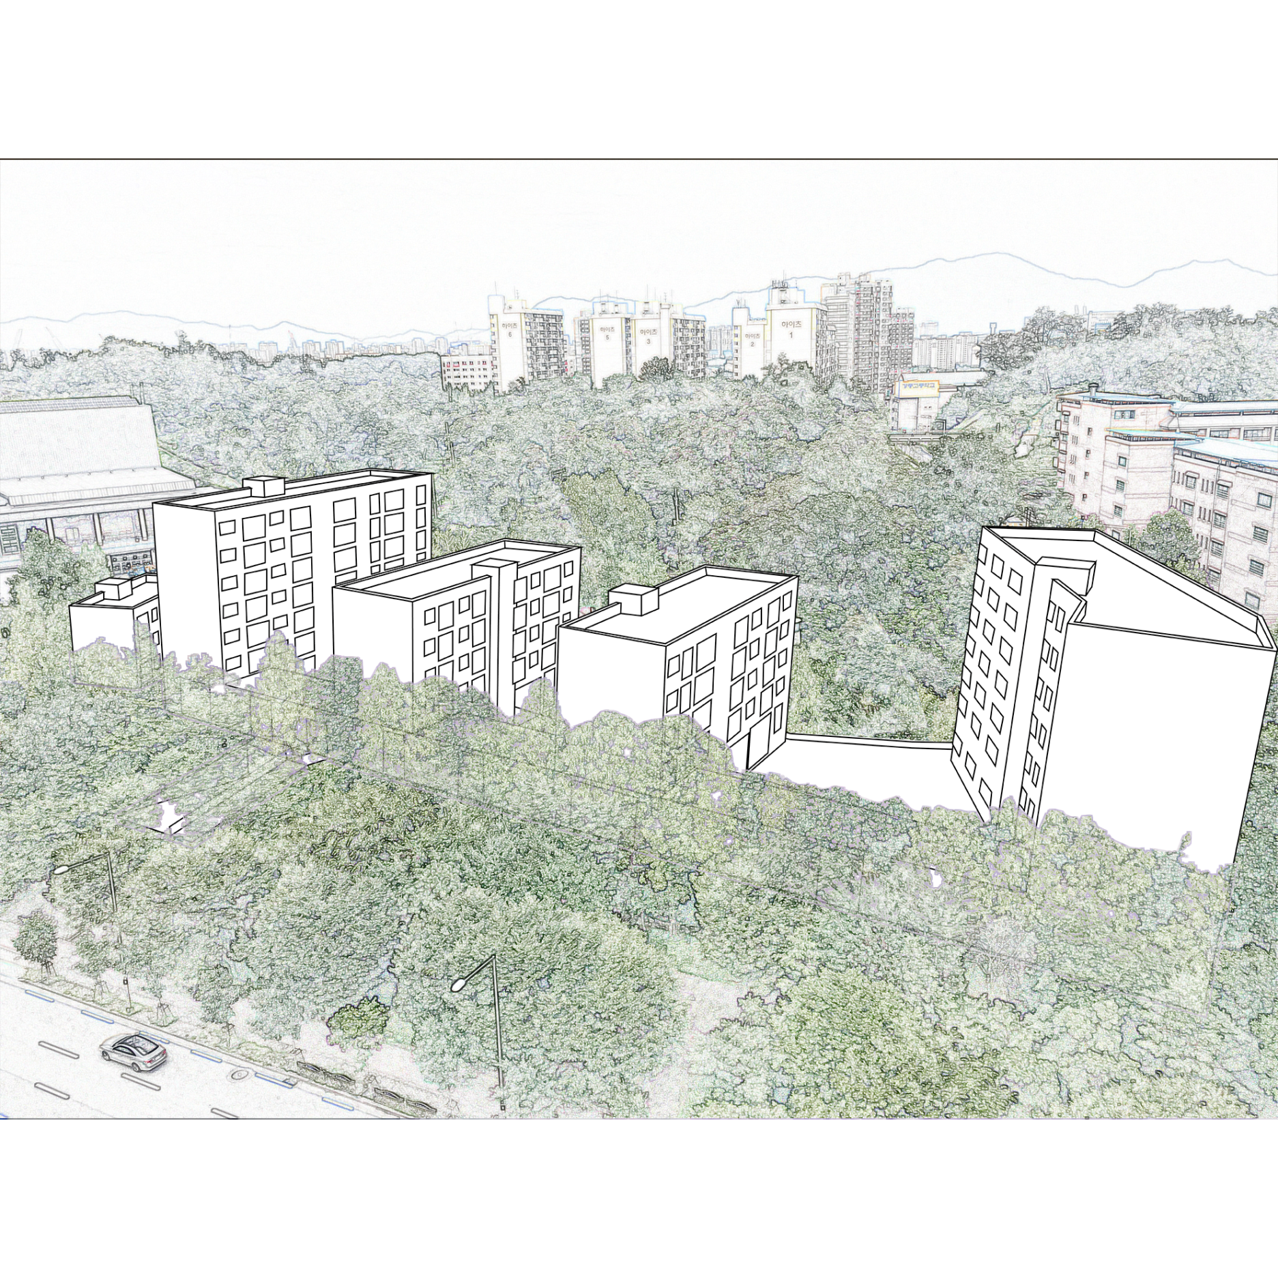
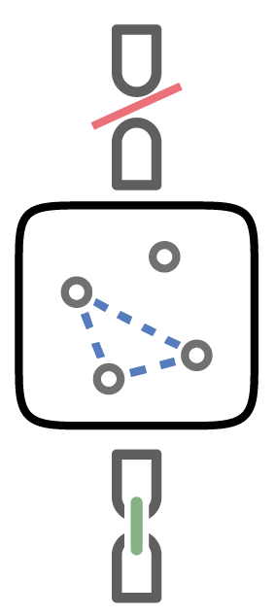
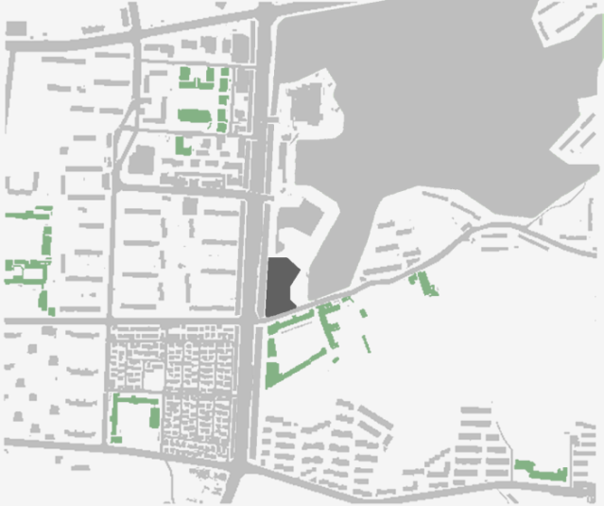
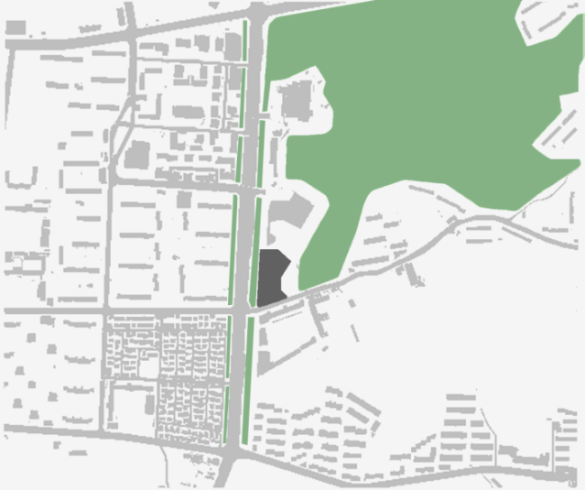
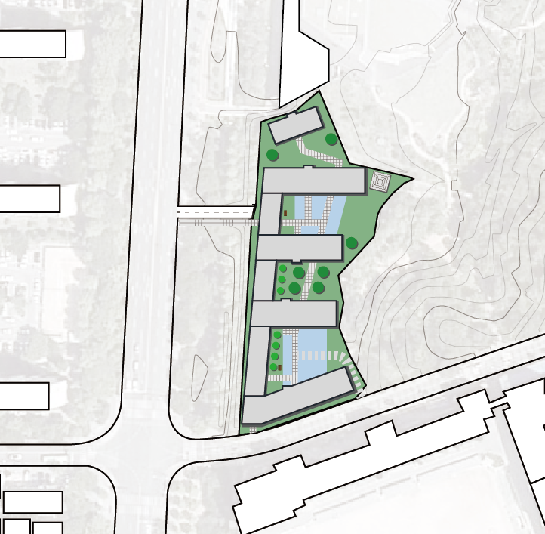
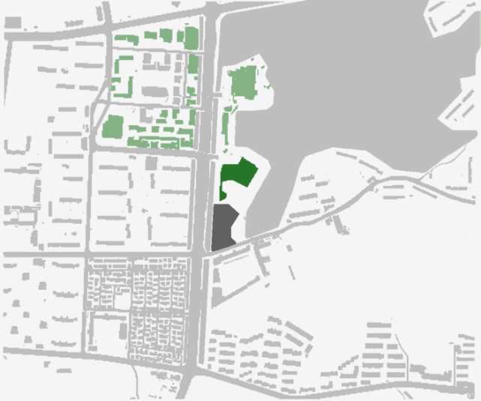
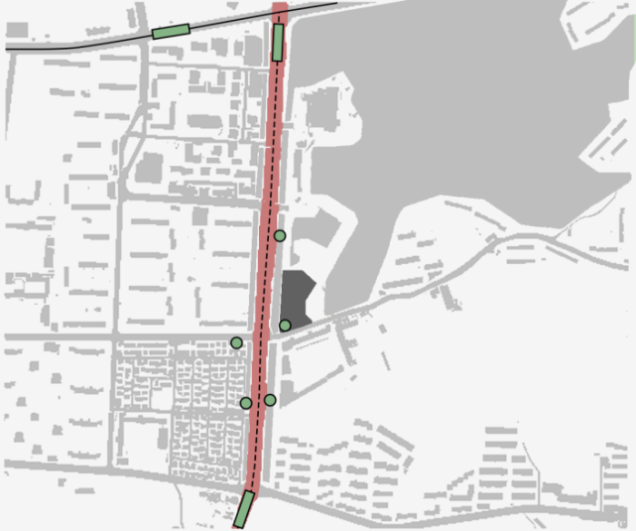









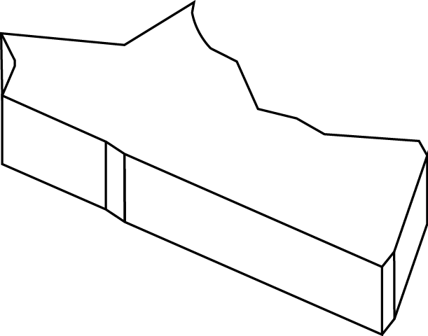
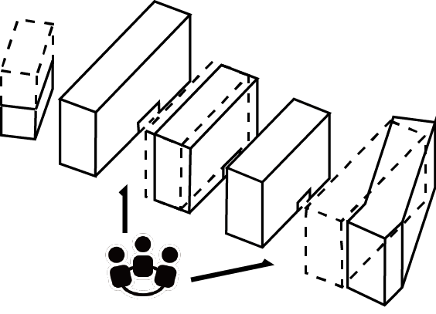

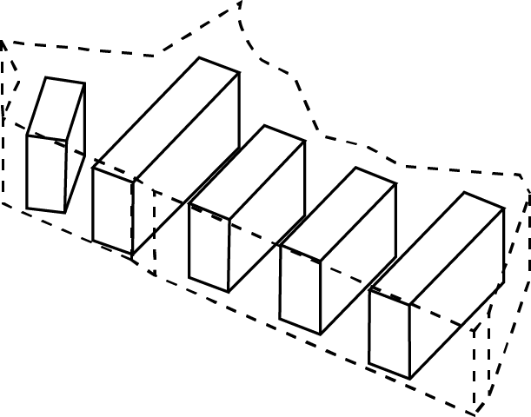
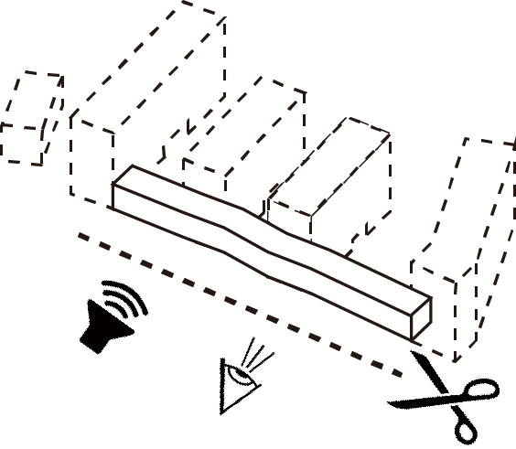






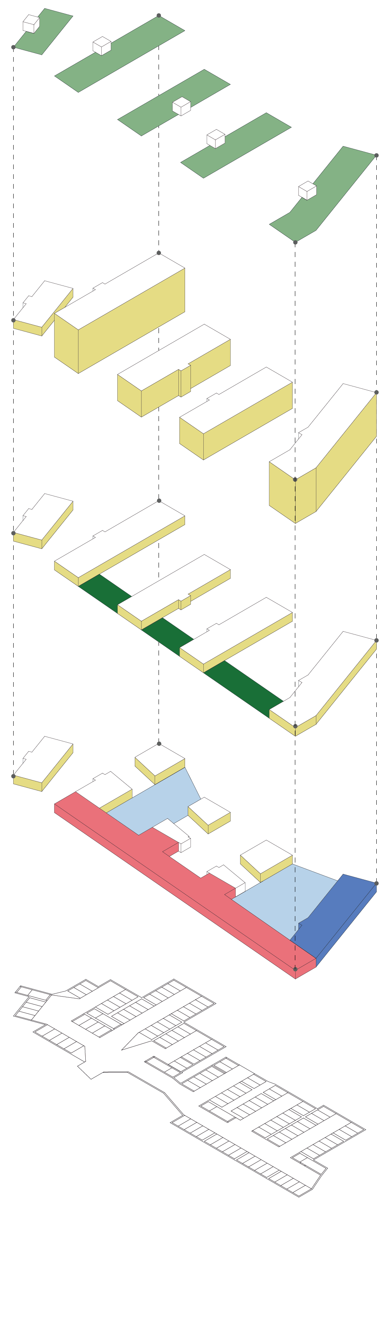



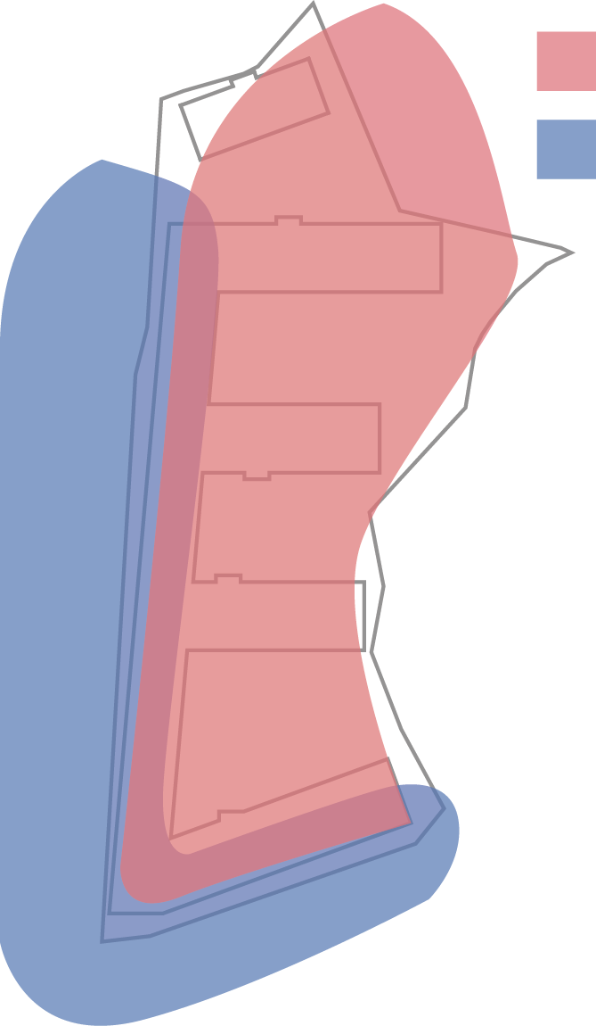


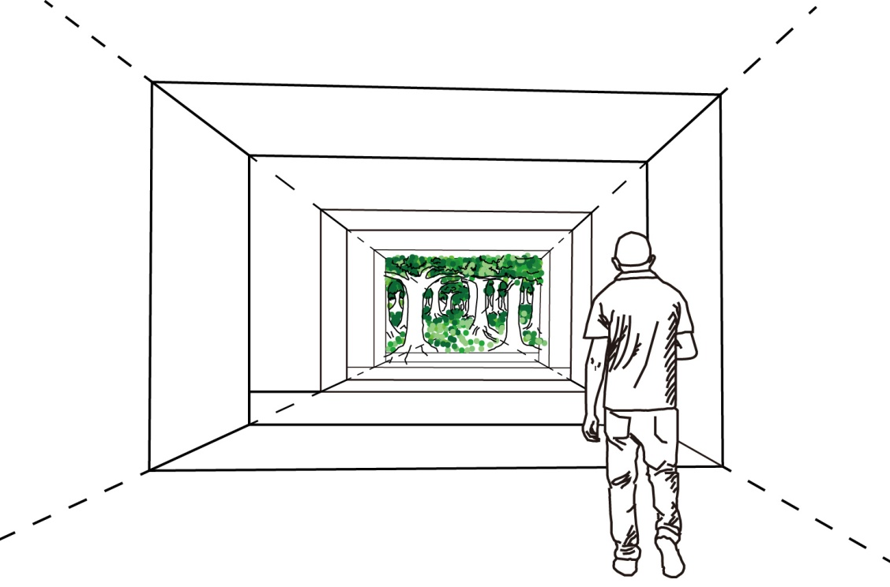

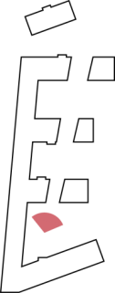


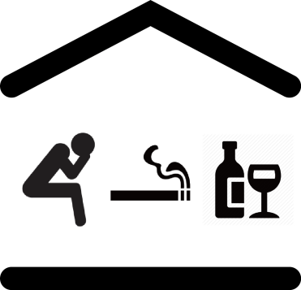
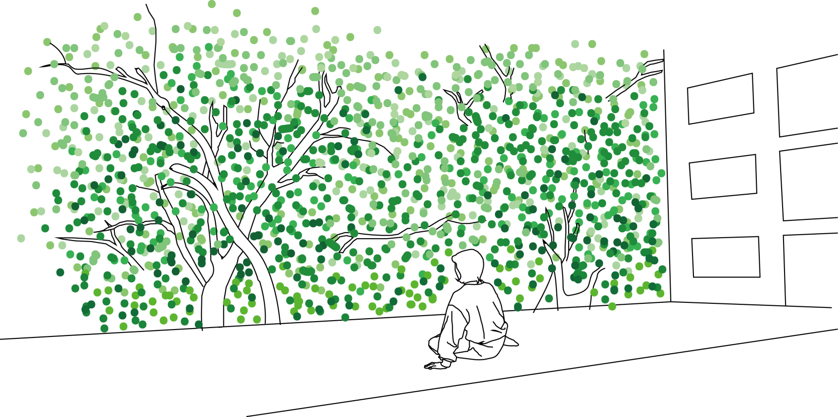



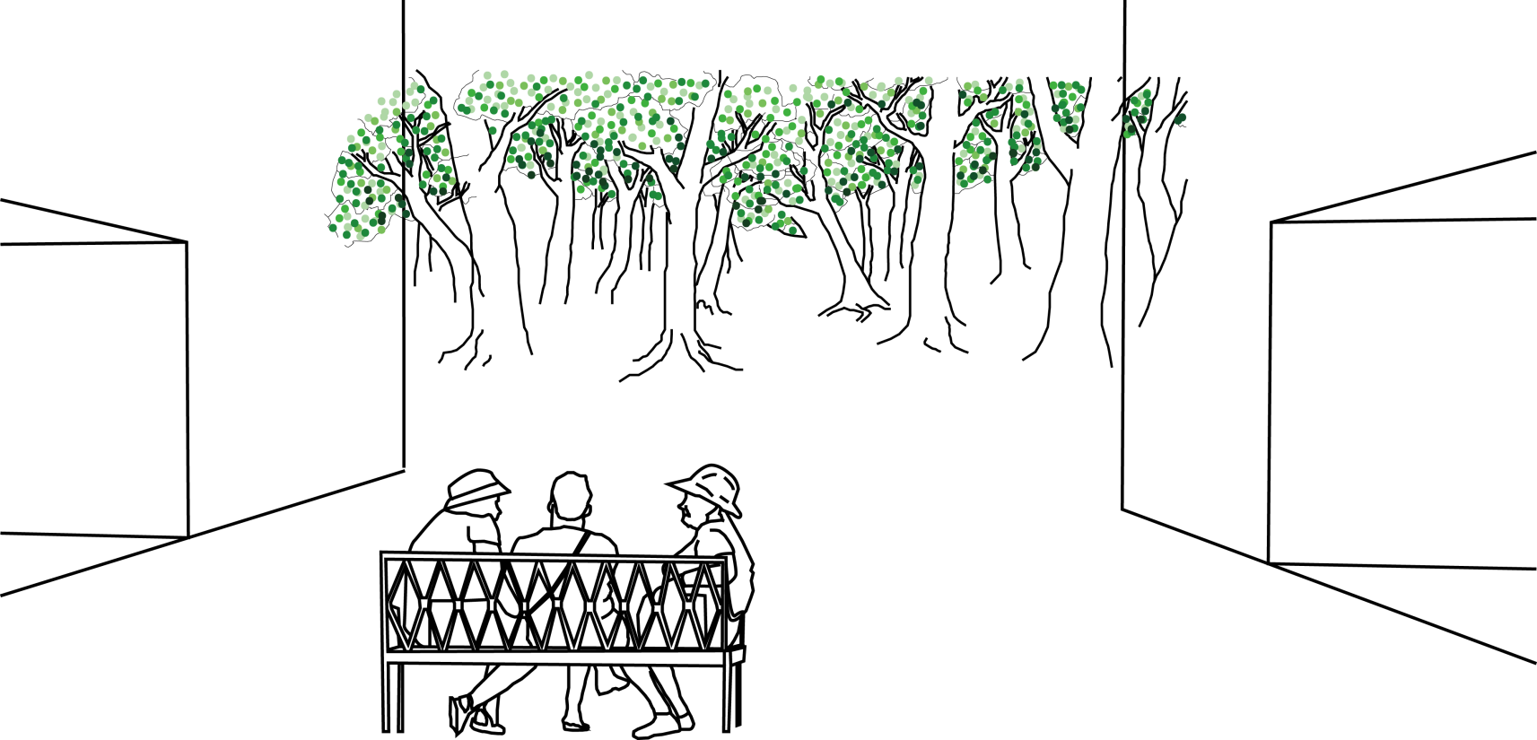

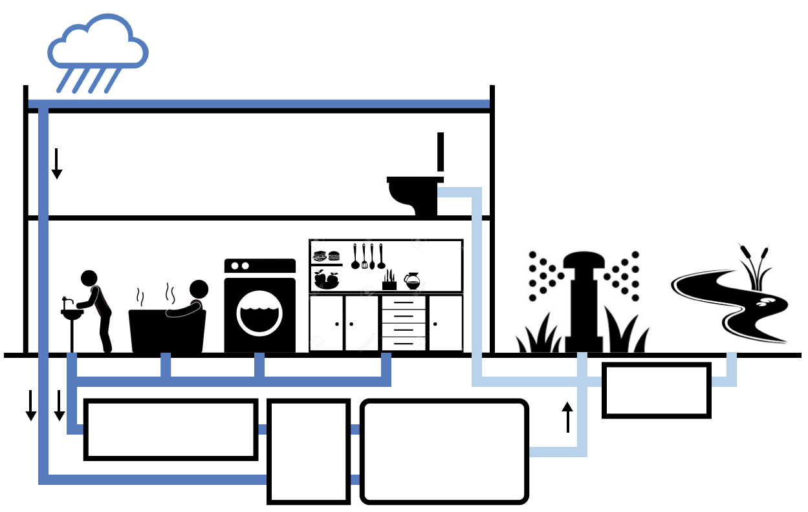

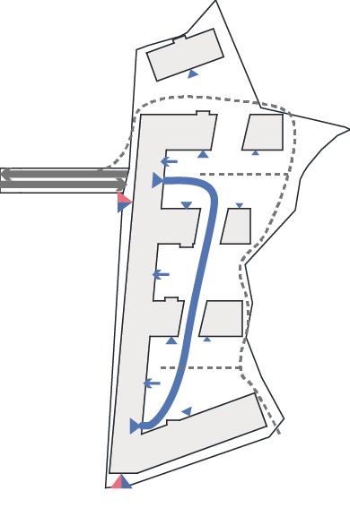
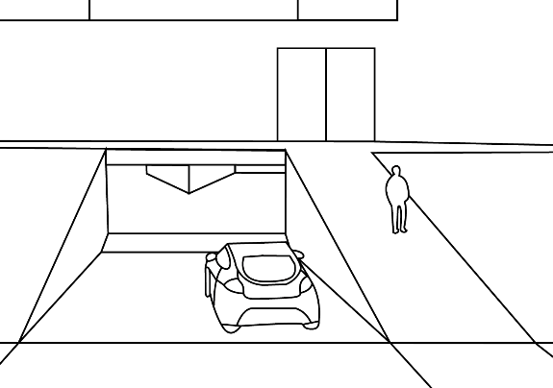
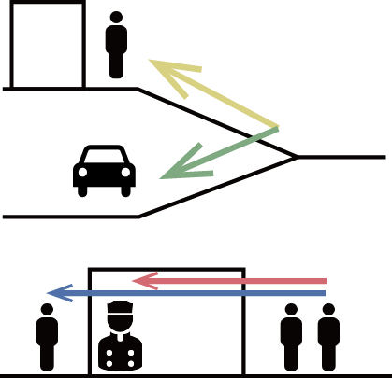

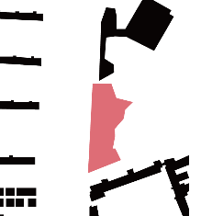
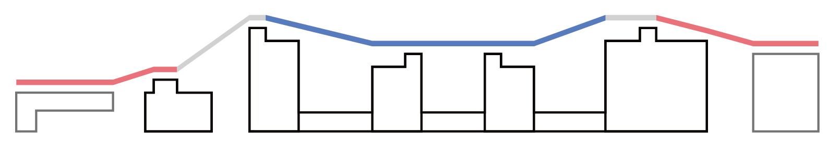
CUTNECTED VILLAGE
Cutnected 란?
Cut + Connected
입지 분석
‘Cutnected’란 cut(끊음) 과 connected(이음)의 합성어로 이번 단지를 구상하면서 가장 중점을 두었던 두 가지의 생각을 나타낸 단어이다. 단지를 단지 주변의 불필요하거나 불편을 주는 요소들로부터 차단하면서, 주민들의 생활에 도움이 되는 요소들과 연계시키는 것은 중요하다. 이 행위가 바로 ‘cutnected’를 구현하는 것이다. 일반적으로 이 행위는 주변의 소음과 외부인의 시선을 차단하면서, 주변의 녹지를 주민들이 쉽게 누릴 수 있게 하는 것과 같은 물리적인 방식으로 이뤄진다.
학교, 학원
진한 회색: 대상지
초록색: 학교, 학원
대상지 주변에 학교, 학원이 많이 있으며 이에 따라 대상지는 학생 자녀를 둔 가족이 살기에 적합한 곳이라 볼 수 있다.
그러나 본 단지에서는 물리적인 ‘cutnected’뿐만 아니라, 인문사회적 측면, 커뮤니티 시설의 조성 및 운영적 측면, 조경적 측면, 환경적 측면에서도 ‘cutnected’를 구현하였다.
또 한가지 ‘cutnected’의 중요한 개념은 끊음과 이음이 반드시 이분법적으로 이루어지는 것만은 아니라는 것이다. 끊으면서도 이어지게 하는 것, 이것의 단지를 관통하는 개념이다.
녹지
초록색: 공원, 녹지
대상지는 삼면이 녹지로 둘러싸여 있어 굉장히 자연 친화적인 환경이다. 대상지에 단지를 개발할 때 조경이 주변의 녹지와 연계되도록 하면 좋을 것이다.
마스터 플랜
편의시설
초록색: 상가, 병원
진한 초록색: 강동아트센터
대상지는 강동아트센터와 바로 붙어 있다는 것이 큰 특징이다. 또한 대상지에서 상가 및 병원도 굉장히 가까운 거리에 있다.
교통
초록색 원: 버스 정류소
초록색 사각형: 지하철역
검은색 실선: 5호선
검은색 점선: 9호선(계획)
빨간색: 동남로(왕복 6차로)
교통 환경은 우수하나 6차로 도로와 접하고 있어 소음 및 유동인구로 인한 사생활 침해 우려가 있다.
구조적 설계 전략
커뮤니티 시설
Connect :
부지의 장점인 외부 녹지와 강동아트센터를 단지와 잇고
주민들끼리와 제한된 외부인 간의 자연스러운 이음을 유도한다.
기존의 커뮤니티 시설
1. 일방적인 결정
2. 주민들의 실질적인 의견 없는 시설
3. 시설이 사용되지 않을 가능성이 큼
Cut :
부지의 단점인 순간적인 과도한 유동인구, 차량 소음 그리고 도시의 열기를 끊는다.
구조
제공
생각
개발과정
설계자
운영
시설
주민
문제점
단지의 커뮤니티 시설
생각
Cut
단계 1
사업성 증대를 위해 주어진 규제 와 비정형 부지 안에서 최대한의 연면적을 확보하고자 큰 메스를 구성한 이후 깎아내었다.
단계 3
커뮤니티 구성을 위해 동간 간격의 변화를 통해 2개의 중앙정원으로 동선을 유도, 자연스럽게 주민들간의 접촉이 이루어지도록 변경하였다.
구조
제공
생각
운영
설계자
운영
시설
주민
해결책
Connect
단계 2
해당 부지에 적용되는 고도 제한, 동간거리 규정등을 적용하여 최대한의 면적을 가지는 메스를 깎아내어 구성하였다.
단계 4
설계 컨셉에 맞추어 외부의 소음과 시선을 끊고 거주민들 사이와 외부인을 잇기 위한 커뮤니티 회랑을 설계하였다.
지속적인 운영방안
구조적 유연성
B
C
A
세부 설계
단지 내부
회의
시설
가벽을 이용하여 주거민들이 선호와 회의에 따라 커뮤니티 시설 구조를 바꿀수 있게 함
이용 예시
A : 전시관, 대여
B : 강의실, 체육관
C : 독서실, 작업실
옥상정원
단지 외부
옥상정원
커뮤니티 매니저
A
B
C
이용 | 도시 농원, 휴식, 환경적 편익
Cut | 외부의 소음 차단 외부 열기의 차단
Connect | 녹지와 주민의 연결 주민과 주민의 연결
세부사항 | 옥상정원의 면적은 1700m²로, 주민들의 휴식공간으로 주로 사용됨. 바비큐를 위한 공간이나 도시 농원등을 통한 커뮤니티 활동을 지원.
외부인의 선택적 유입
거주민 공간
외부인 공간
옥상
조경
소형 단지에서의 커뮤니티 시설의 가장 큰 문제는 비용이다. 커뮤니티 시설을 이용 가능한 인원이 적으므로 유지비용을 감당하지 못해 커뮤니티 시설이 방치되거나 폐쇄되는 일이 발생한다.
주민의 의견에 따라 필요한 외부인들의 유입이 가능한 커뮤니티 시설의 구조를 통해 커뮤니티 시설의 재무적 지속가능성을 확보하였다.
단지 내 회랑
중대형 단지에서도 커뮤니티 시설 중 주민 전체가 이용 가능한 시설 외의 특수한 타겟만 이용 가능한 맞춤형 시설은 인원 부족 문제로 잘 유지되지 않는 경우가 많다.
주택
단지를 관통하며 볼 수 있는 모습이다. 북쪽에 위치한 강동 아트센터와 녹지를 집중시키며 집으로 들어갈 때 잠시나마 자연 속으로 들어가는 느낌을 주고, 계절이 변화면서 프레임 안의 그림이 변화하는 것을 즐길 수 있다.
주택
단지 내 조경을 하면서 가장 중요하게 생각한 것은 주변 환경을 있는 그대로 단지 주민에게 연결하는 것이다. 다음 세가지 전경은 단지에서 가장 상징적인 모습이다.
따라서 소형 단지에서 커뮤니티 시설을 유지하기 위해선 같은 시설을 원하는 외부인을 일부 유입 시켜서 같이 활용하게 할 필요가 있다.
이에 따라 우리는 단지의 커뮤니티 공간을 외부인의 유입이 가능한 회랑 형태로 설계하였다.
단지 하단 끝의 상업시설도 외부인을 향해 개방하여 임대 수익을 통해 단지 유지비용을 충당할 수 있도록 하였다.
B동
세대 구성 | 총 100가구 소형 1~2인가구 46세대 중대형 3~4인가구 54세대
세부사항 | 다양한 면적의 주택을 공급하여 현재 주 거주민인 3~4인가구 외의 다른 가구의 유입을 통한 자연스러운 혼합을 유도.
A동
C동
Cutnected 공원
단지마당
해우소
3층~7층
D동
용도 | 정원 및 휴식공간
Cut | 외부 열기 차단 도로를 통한 외부의 소음과 먼지 차단
Connect | 각 건물을 연결 시선을 통한 외부녹지와 주민 연결
세부사항 | 커뮤니티 회랑의 옥상부를 이용한 정원 중앙정원과 계단으로 연결 내부 벤치에서 외부 녹지 감상 가능
 | 마당 | 중정
유래 | 한국 | 서양
개방성 | 수평적 | 수직적
조경 | 없다 | 있다
행위 | 모든 것 | 특정적
E동
Cutnected 공원
이 공간은 지상 층 보다 높이 있어 평소에 느껴보지 못했던 감각을 줄 수 있다. 보통 나무를 아래서 올려다 보는 경험이 많지만 나무 윗부분을 높이에 맞추어서 바라 보기는 어렵다. 하지만 이 공간에서는 이 특별한 풍경을 즐길 수 있다.
마당은 행위가 자유로운 공간이다. 무엇을 해야 하는 강박이 없고 사람들이 하고 싶은 것을 하는 것이다. 그래서 조경이 없고 비어 있는 경우가 많다. 이 장소 또한 마당과 같다. 가장 큰 커뮤니티 공간이지만 강제성을 띄지 않고, 사람들이 자유롭게 모여 아침체조, 김장, 체육활동 등을 할 수 있도록 계획하였고 이는 이 단지를 관통하는 커뮤니티에 대한 생각을 대표한다.
일반적인 단지 내에서는 소음 발생, 흡연, 음주 등과 같이 금지시 되는 항목들이 있다. 이런 것들은 다른 주민들에게 피해를 주고자 하는 의도보다는 개인적인 근심, 욕구를 해결하기 위한 경우가 많다. 따라서 이 단지에서는 이러한 것들이 주는 피해를 끊으면서도 사람들을 연결해주는 공간을 마련하였다.
단지마당
2층
용도 | 커뮤니티 형성 및 휴식
Cut | 외부인의 단지 유입 차단
Connect | 외부 녹지와 내부 주민 시선의 연결 주민들간의 관계를 연결
세부사항 | 단지 동측의 녹지를 향해 열려 해당 녹지와 단지 내부를 연결해주는 역할 주민들의 동선이 만나는 곳으로 자연스러운 커뮤니티 형성을 유도
환경 친화적인 단지
중앙정원
녹지
물 재이용 시설
상업구역
단지의 가장 중심이 되는 커뮤니티 공간으로 서쪽은 구조물로 막혀있지만 동쪽은 녹지와 그대로 연결되어 있다. 도시에 있지만 자연 속에 그대로 있다는 느낌을 최대한 많이 살리는 공간이다.
건물 사이의 녹지
연간 운영 비용: 640만원
연간 절약되는 수도요금: 1653만원
초기 설치비용: 8768만원
→8.7년 이후 초기투자비용 회수 가능
용도 | 근린상업
세부사항 | 주민들과 주변 유동인구가 편히 이용 가능한 간단한 근린상업시설. 상가의 모든 출입구는 단지 외부로 향해 있어 외부의 소음이나 손님이 단지 내부로 유입되지 않음. 단지의 경제적 지속가능성을 지원함.
옥상정원
본 단지를 위에서 바라보면 건물과 건물 사이의 중정은 물론이고, 건물 옥상도 녹지로 덮여 있음을 알 수 있다. 즉, 단지의 전체 면적이 녹지로 덮여 있다는 것이다. 이러한 단지 내부의 녹지가 외부의 녹지와 연결됨으로써, 주민들은 자연 속에서 살아간다는 느낌을 받게 될 것이다.
1층
커뮤니티 회랑
동선 계획
진입부 계획
또한 녹지의 또 다른 장점은 도시홍수 예방에 기여한다는 것이다. 콘크리트나 아스팔트로 된 표면은 떨어진 빗물의 거의 전부가 하수관거로 유출되는 반면, 녹지는 떨어진 빗물을 대부분 땅 속으로 스며들게 하면서 많은 양의 물을 잡아둘 수 있기 때문에 하수관거로 유출되는 빗물의 양이 그만큼 줄어든다.
본 단지는 수자원 절약과 환경 보호를 위해 빗물이용시설과 중수도를 설치한다. 이 중 특히 빗물이용시설은 도시홍수 예방에 기여할 수도 있다. 이러한 물 재이용 시설을 입주 이후에 설치한다면 그 설치비용의 부담으로 인해 주민들의 반발을 불러일으킬 가능성이 있으므로 건설과 동시에 설치하는 것이 바람직하다.
물 재이용 시설의 공급량
빗물이용시설: 1320m³/yr
중수도: 16936m³/yr
물 재이용 시설의 수요량
화장실용수: 6242m³/yr
조경용수: 768m³/yr
실개천용수: 11246m³/yr
사용 | 주민 커뮤니티시설, 장소 대여
Cut | 외부인의 단지 유입 차단 외부의 먼지 및 열기 차단
Connect | 주민간의 연결 방문객과 주민의 연결
세부사항 | 유연한 공간구성을 통해 주민의 수요와 의견에 맞추어 새로운 구성을 할 수 있음. 단지의 경제적 지속가능성을 위해 주민뿐 아니라 외부인의 방문도 유도함.
단지 내부
커뮤니티 회랑
단지 외부
수위실 진입통제
주민
방문객
설계 의의
제언
주차장
차량 진입로
비상용 도로
주민 주요 동선
Cutnected 공원 연결 계단
주민 전용 출입구
주민 및 방문객 출입구
단지 부지가 주변 도로보다 4m가량 높은 것에 착안, 차량은 자연스럽게 지하주차장으로 진입하고 보행자는 경사로를 통해 단지 정문으로 진입한다.
커뮤니티 회랑까지는 방문객과 주민이 모두 이용가능하지만 단지 내부로 진입할 때는 회랑 내의 수위실에 의해 통제된다.
1. 소형 단지 설계의 새로운 모델
1. 외부와의 연계 강화
지하
용도 | 지하주차장
Cut | 차에 의한 단지의 혼잡을 차단
Connect | 차와 각 주택의 연결
Details | 단지 내부에는 지상주차장이 없이 모두 지하주차장으로 구성된다. 총 주차 면수 127면
소형 단지의 가장 큰 문제는 이용자의 수가 적어 커뮤니티 시설, 친환경 시설, 조경 등의 경제적 효율성이 떨어진다는 점이다.
우리는 이 문제를 해결하기 위해 외부인의 유입, 적정한 규모의 친환경 시설, 외부의 기존 공원을 최대로 활용한 조경 등으로 품질은 높이면서 재무적으로 타당할 수 있는 소형 단지의 설계의 새로운 모델을 제시하고자 하였다.
가로주택 정비사업은 대규모 재개발 사업의 현실성 문제로 대두된 사업 방식이다. 문제는 광역적인 재개발 대신 소규모 정비사업들의 집합으로 넓은 구역이 변화했을 때, 광역차원에서 연결되는 특성은 결국 사라지고 작은 아파트단지들만 남게된다. 따라서 가로주택 정비사업에서도 주위 다른 단지들과의 연계를 강제적으로라도 포함해야 할 것이다.
세대 구성
설계 요약
스카이라인
Figure & Ground 분석 결과 강동아트센터 건물과 한영중학교 건물은 거의 부지에 맞닿아 있고, 그 외의 건물은 대부분
대로와 완충녹지의 건너편에 위치하여 부지와 직접적 연계성이 없음을 확인하였다.
각각의 건물의 높이는 사업의 경제적 타당성을 위해 규제 내에서 최대화 하였다.
2. 커뮤니티 시설을 보는 새로운 관점
2. 소규모의 다양한 커뮤니티 시설
전용면적 | 세대 수
60m² | 46세대
72m² | 6세대
90m² | 17세대
100m² | 30세대
114m² | 1세대
총합 | 100세대
 | 4세대 |  |  | 4세대
 | 4세대 |  |  | 4세대
 | 4세대 | 3세대 | 3세대 | 4세대
 | 4세대 | 3세대 | 3세대 | 4세대
2세대 | 6세대 | 5세대 | 5세대 | 7세대
2세대 | 6세대 | 5세대 | 5세대 | 7세대
2세대 | 2세대 | 1세대 | 1세대
A동 | B동 | C동 | D동 | E동
 | 사업 이전 | 사업 이후
건폐율 | 40% | 45%
용적률 | 120% | 195%
가구 수 | 54 | 100
층수 | 3 | 3~7
커뮤니티 공간 | 0m² | 1400m²
주차장 | 31면 | 127면
최근 주거단지에 커뮤니티 시설을 넣는 것을 선호하는 추세이지만, 실제로 그곳에 사는 사람들이 그것을 이용하고 선호하는지에 대한 고민은 부족하다.
이에 따라 우리는 Cut 과 Connect를 동시에 추구한다는 새로운 관점에서 주민의 자율에 의해 운영되는 유연한 커뮤니티, 외부인의 유입에 의한 지속가능한 커뮤니티, 작은 공간이지만 특수한 인원들에 의해 자연스럽게 형성되는 커뮤니티를 위한 해우소 등 새로운 관점에 의한 공간을 설계하였다.
한 아파트 단지는 다양한 사람들이 섞여 사는 공간이고, 그 사람들이 원하는 커뮤니티도 제각각이다. 그렇다면 이 모두가 소수의 대형 커뮤니티 시설을 공유해야 한다는 관점도 폭력적이며, 특히 소형 단지에서는 더욱 그러하다.
오히려 아파트에선 소규모라도 다양한 커뮤니티가 공존할 수 있도록 커뮤니티 시설이 설계되어야 한다.
강동 아트센터와의 연결성 확보
단지 중앙정원의 구성 다양화를 위한 높이 변화
한영중학교와의 연결성 확보
강동아트센터
8m
A동
9m
B동
21m
C동
15m
D동
15m
E동
21m
한영중학교
18m

